Slide 1
Acqua, acqua dappertutto
A CURA cura della 1A

Slide 3
La molecola dell’acqua
La molecola dell’acqua è composta da 2 atomi di idrogeno e 1 di ossigeno (H2O)

Slide 4
CHIMICA DELL’ACQUA
L’acqua è un liquido inodore, insapore e incolore. La molecola di acqua è formata da due atomi di idrogeno legati ad un atomo di ossigeno (H₂O). Ogni atomo di idrogeno ha un solo elettrone che viene messo in comune con l’ossigeno, che, a sua volta, partecipa al legame con un elettrone. Essendo presenti elettroni e protoni in numero uguale, la molecola di acqua risulta quindi complessivamente neutra. Poiché due cariche opposte si attraggono, le molecole d’acqua tendono ad unirsi tra loro come calamite.

Slide 5
Il ciclo dell’acqua
L’acqua che sta nei fiumi,nei mari e nei laghi, evapora grazie al calore.
Essendo più leggera, sale.
Quando incontra l’aria fredda dell’atmosfera, si condensa e forma una nuvola.
La nuvola sale.
Incontra una corrente ancora più fredda di quella di prima, diventa più pesante e precipita, formando le cosiddette precipitazioni (pioggia, neve, grandine).
La precipitazione raggiunge fiumi , laghi , mari e raggiunge pure il sottosuolo , in cui vi è un flusso di acque sotteranee , che raggiunge i grandi bacini d’acqua.

Slide 6
Gli stati dell’acqua
L’acqua è l’unica sostanza ad avere lo stato liquido, solido,areiforme.

Slide 7
Stato solido

Slide 8
Stato liquido

Slide 9
Stato aeriforme

Slide 10
I cambiamenti di stato

Slide 11
Fusione

Slide 12
Solidificazione

Slide 13
Evaporizzazione

Slide 14
Ebollizione

Slide 15
Condensazione

Slide 16
Sublimazione

Slide 17
Brinamento

Slide 18
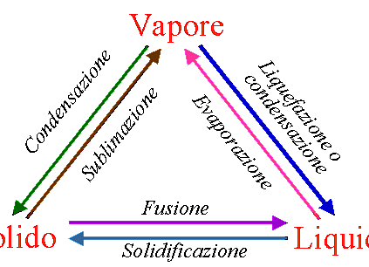

Slide 19
E infine l’acqua si trova nella cellula

Slide 20
Cellula animale
La membrana cellulare ,quando arrivano le sostanze per il nutrimento o per la respirazione,le seleziona a seconda di quelle che le servono.
In questo caso l’acqua è l’unica sostanza che può entrare e uscire liberamente.

Slide 21
Come abbiamo potuto capire, l’acqua è dappertutto ed è indispensabile per l’uomo.

